Slide 1
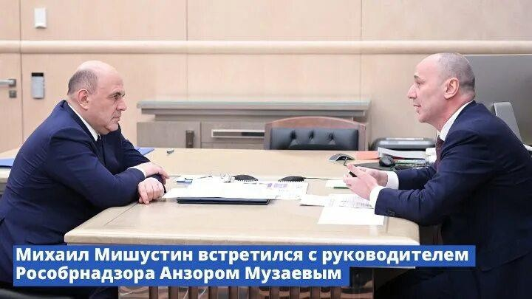
Снижение документационной нагрузки на всех уровнях образования
02
Снижение документационной нагрузки на педагогических работников, реализующих основные общеобразовательные программы, образовательные программы среднего
профессионального образования – это приоритетная государственная политика
Поручение Президента Российской Федерации от 01.04.2025 № ПР-685
пункт 9г

Slide 2
Нормативная правовая база
Федеральный закон от 29 декабря 2012 года N 273-ФЗ «Об образовании в Российской Федерации» пункт 1 часть 6.1,
часть 6.2 статья 47, часть 4 статья 29; часть 8 статья 28.
Приказ Министерства просвещения Российской Федерации
от 6 ноября 2024 г. N 779, утвержден Перечень документации,
общеобразовательных программ, образовательных программ среднего профессионального образования;
подготовка | которой | осуществляется | педагогическими
работниками | при | реализации | основных

Slide 3
Изменения в части нагрузки на педагогических работников
02
ст. 47 часть 6.1
Перечень документов, подготовка которых
осуществляется пед. работниками при
реализации: основных общеобразовательных
программ, образовательных программ СПО,
утверждается Министерством просвещения РФ;
Не допускается возложение на
педагогических работников работы, не предусмотренной частями 6 и 9 статьи 47, в том числе связанной с подготовкой документов, не включенных в перечни, указанные в части 6.1 статьи 47.
ст. 47 часть 6.2

Slide 4
Перечень документов для подготовки педагогическими работниками
Воспитатель ДОУ:
журнал
посещаемости
календарно-
тематический план
Учитель школы:
рабочая программа;
журнал учета успеваемости;
журнал внеурочной деятельности;
план
воспитательной работы;
характеристика на
обучающегося.
Преподаватель СПО:
рабочие программы,
экзаменационная,
зачетная ведомости,
план воспитательной работы,
характеристика на обучающегося,
журнал учета успеваемости
журнал практики
Действует с 1 марта 2025 года

Slide 5
Документационная нагрузка в ДОУ
08
МИНИСТЕРСТВО ПРОСВЕЩЕНИЯ РФ ПИСЬМО
от 11 июня 2025 года № 03-1227 О направлении разъяснений
Не требуется
Журнал утреннего фильтра Журнал кварцевания Журнал проветривания Журнал обработки игрушек
Журнал работы рециркуляторов
(бактерицидной лампы) Журнал термометрии

Slide 6
Приоритетные задачи на 2025/2026 учебный год
06
Широкое информирование
педагогической общественности о действующих нормах федерального законодательства (письмо МОНО от 07.05.2025
№ 563-рг)
Приведение в соответствие всех НПА образовательных организаций
Должностные инструкции не должны содержать избыточные требования к функционалу педагогических
работников;
обязанности и права в части документационной нагрузки
педагогов должны быть конкретными
Положение об оплате труда не должно содержать поощрение за подготовку дополнительной документации,
выполнение функционала не
связанного с педагогической деятельностью

Slide 7
Изменения в части нагрузки на образовательные организации
04
Информация и
документы о деятельности
образовательной организации, не указанные в части 2
настоящей статьи, предоставляются
(заместителем руководителя)
руководителем образовательной
организации по обращению гражданина, организации либо должностного лица государственного органа или органа местного самоуправления при наличии оснований и в порядке, которые предусмотрены законодательством Российской Федерации. Образовательная организация
часть 4 статьи 29 (вступила в силу с 01.03.2025)
вправе не предоставлять организациям, государственным
органам и органам
документы
местного
самоуправления
информацию и
при отсутствии оснований,
Российской
предусмотренных
Федерации.
законодательством

Slide 8
06
«ГОРЯЧАЯ ЛИНИЯ» (обращения педагогов в Рособрнадзор)
По вопросам документационной нагрузки на педагогов
По вопросам организации и
проведения образовательного процесса
Поступили вопросы и жалобы из
регионов
фото-видео отчет проведенных мероприятий
ведение эл. и бумажного журналов параллельно
заполнение стат. отчетности
избыточное проведение контрольных работ (10%)
ведение мониторинга качества образования
(Постановление Правительства РФ от
30.04.2024 №556)

Slide 9
Чат-бот "Помощник Рособрнадзора"
08
На платформе "Сферум" организована работа чат-бота "Помощник Рособрнадзора". Основная цель - поддержка учителей в борьбе с избыточной бюрократической нагрузкой.
Чат-бот призван помочь учителям получить оперативные ответы на вопросы по различным аспектам профессиональной деятельности, на обращения по любым случаям неправомерных действий в отношении учителей.
Обращения автоматически направляются в соответствующие региональные органы исполнительной власти, которые рассматривают их в течение 30 календарных дней. В случае, если региональный орган не урегулирует ситуацию в установленный срок, Рособрнадзор совместно с Генеральной прокуратурой возьмут ее под свой контроль.

Slide 10

«ГОРЯЧАЯ ЛИНИЯ»
07
Рособрнадзор: Горячая линия по вопросам документационной нагрузки учителей: stop_nagruzka@obrnadzor.gov.ru
8(85555)2-67-17 Ибрагимов Р.М.
8(85555)2-67-17 Белякова О.И.

